Slide 1
第7章 顺序结构与选择结构
C语言程序设计总体上包括两个方面的内容：数据定义和数据操作，数据定义是指程序中的数据描述语句，用来定义一系列数据的类型，完成数据的初始化等；数据操作是指程序中的操作控制语句，用来控制程序的执行过程，一般程序的执行结构包括三种：顺序结构、选择结构和循环结构。前几章我们学习了数据定义方面的有关内容，本章将重点介绍C语言程序设计的数据操作。本章内容：
顺序结构程序设计；
选择结构程序设计；
应用举例。

Slide 2
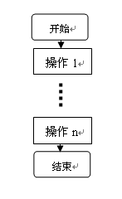
7.1 顺序结构程序设计
顺序结构程序是最简单，最基本的程序设计，它由简单的语句组成，程序的执行是按照程序员书写的顺序进行的，没有分支、转移、循环，且每条语句都将被执行。顺序结构的程序是从上到下依次执行的，其执行流程如图所示。
图 顺序结构执行流程

Slide 3
7.2 选择结构程序设计
由于顺序结构程序是顺序执行的，无分支、无转移、无循环，因此它不可能处理复杂的问题，而在数据处理过程中，通常需要根据不同的条件进行判断，然后选择程序进行处理，由此可见，顺序结构无法满足要求，而选择结构就是为了解决这类问题而设定的。
一般而言，C语言中选择语句包括两种：if语句和switch语句。所谓选择语句就是通过判断条件来选择执行哪一条语句，进而达到编程目的。

Slide 4
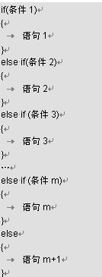
7.2.1 if语句
if语句又称为条件语句，可以实现多路分支。C语言中，if语句一般格式如下：

Slide 5
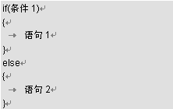
7.2.1 if语句
1．常用的if语句格式
通常在运用的过程中，if分支语句有几种常用的格式：
格式一：
if语句最简单的格式是没有else，只有if关键字。格式如下：
if <条件> 语句
格式二：
程序中应用最多的if语句是两路分支，它的基本格式如下：

Slide 6
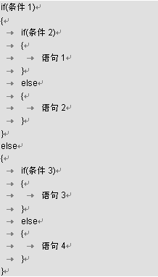
7.2.1 if语句
2．if语句的嵌套
在if语句中出现的执行语句既可以是一条语句也可以是复合语句，在复合语句再次出现if语句就构成了if语句的嵌套。格式如下：

Slide 7
7.2.2 switch语句
If语句一般用于处理一个或两个分支的选择结构，如果分支较多时，就需要使用if语句的嵌套，但嵌套的if语句层数越多，程序越复杂，可读性就越差。C语句提供的switch语句能同时处理多个分支选择结构。其语法格式为：
switch(表达式)
{
case 常量1：语句组1
case 常量2：语句组2
…
case 常量n：语句组n
default：语句组n+1
}

Slide 8
7.2.2 switch语句
这里要说明的是：
（1）switch后面括号内的“表达式”可以是任何类型的数据。可以是整形表达式、字符型表达式，也可以枚举类型数据。
（2）每个case的常量表达式的值必须互不相同，否则会产生错误的选择。
（3）各个case和default的出现次序不影响执行的结果。
（4）在执行switch语句时，根据switch后面表示式的值找到匹配的入口标号，执行完该case语句后，继续执行下一个case语句,不再进行标号判断。case常量表达式只起到入口标示的作用。
【例7-8】

Slide 9
7.3 应用举例
本章学习结构化程序设计中的顺序结构和选择结构，在讲解的同时也给出了一些实例，为了加深读者对本章内容的认识，本节将给出一些实例，请读者结合前面所学的知识进行分析。
【例7-10】给一个不多于5位的正整数，求它是几位数，并逆序打印出各位数字。
【例7-11】从键盘上输入若干个学生的成绩，统计并输出最高成绩和最低成绩,当输入负数时结束输入。

Slide 10
7.3 应用举例
【例7-13】企业发放的奖金根据利润提成。利润(I)低于或等于10万元时，奖金可提10%；利润高于10万元，低于20万元时，低于10万元的部分按10%提成，高于10万元的部分，可可提成7.5%；20万到40万之间时，高于20万元的部分，可提成5%；40万到60万之间时高于40万元的部分，可提成3%；60万到100万之间时，高于60万元的部分，可提成1.5%，高于100万元时，超过100万元的部分按1%提成，从键盘输入当月利润I，求应发放奖金总数。

